Slide 1
Ravnopravnost zena u racunarstvu i informatici
Mila Lukic - 222/2018

Slide 2
Uvod
Od pametnih telefona u našim džepovima do algoritama koji oblikuju naša iskustva na internetu, računarstvo oblikuje svet oko nas.
Uprkos ogromnom potencijalu ovog polja, postoji očigledna neuskladjenost u tome ko dobija priliku da gradi ovu budućnost: žene su nedovoljno zastupljene u računarstvu.
Ovo ne samo da ometa potencijal žena u ovom polju, već i ograničava kreativnost i raznolikost mišljenja koja bi mogla pokrenuti još veće napredak

Slide 3
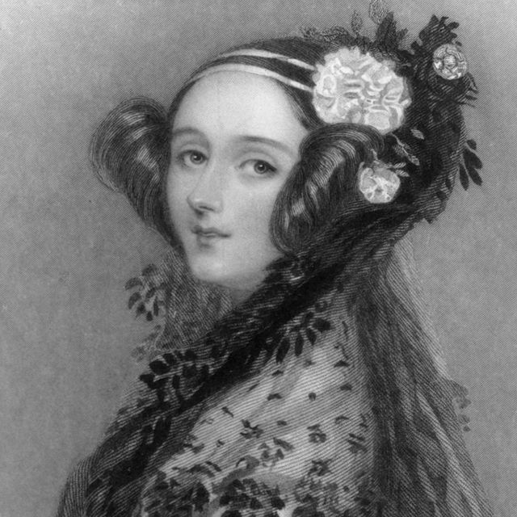
Osvrt na proslost - Ada Lavlejs
Ada Lavlejs bila je prvi programer: Radila je sa Carlsom Bebidzom na njegovoj analitickoj masini, pisala detaljne beleske o njenim mogucnostima
Ona je prva uvela koncept manipulacije simbolima unutar ove masine, sto se smatra prvim kompjuterskim programom

Slide 4
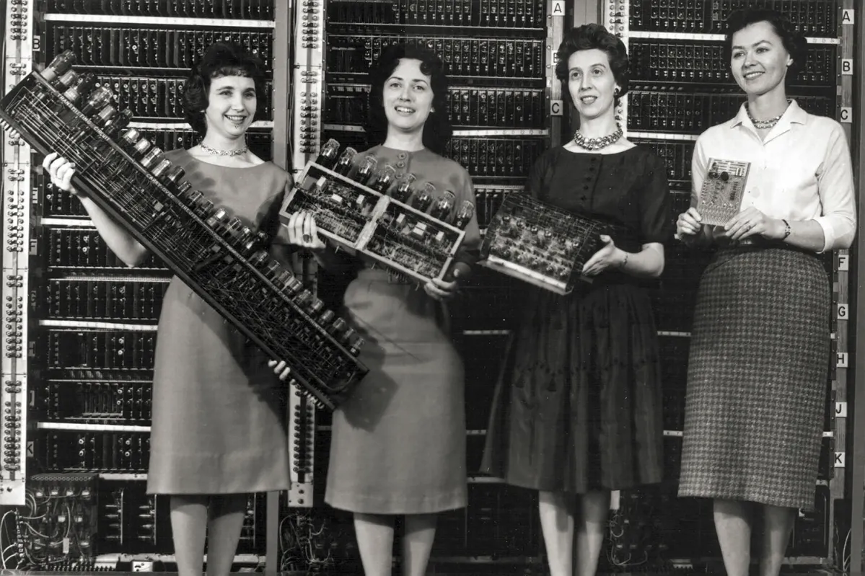
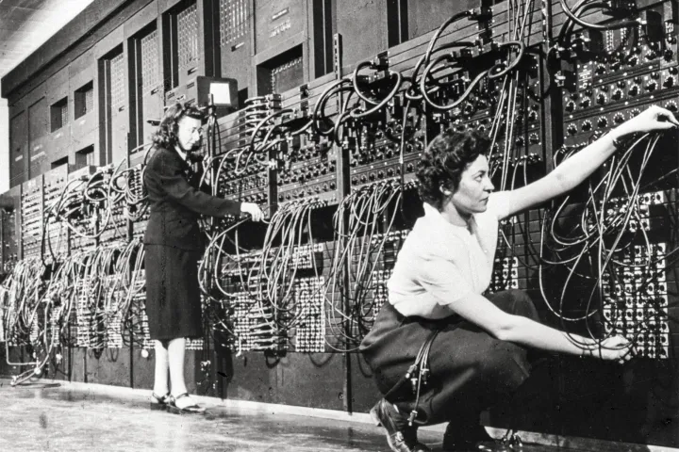
Osvrt na proslost - ENIAC
ENIAC, prvi elektronski racunar za opstu namenu, napravljen tokom Drugog Svetskog rata isprogramiralo je 6 matematicarki: Ketlin Antoneli, Dzin Bartik, Beti Holberton, Merilin Meltzer, Fransis Spens, i Rut Tejtelbaum
Njihovi programi omogucili su balisticka racunanja tokom rata

Slide 5
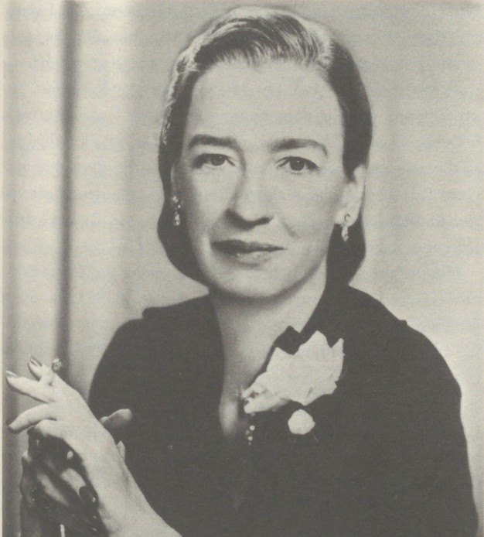
Osvrt na proslost - Grejs Hoper
Grejs Hoper je bila naucnica odgovorna za veliki deo razvoja prvog kompilatora
Takodje je zaduzena za izraze koje svi mi koristimo danas: bag, i debagovanje

Slide 6
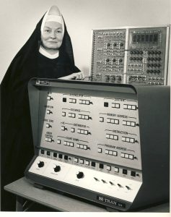
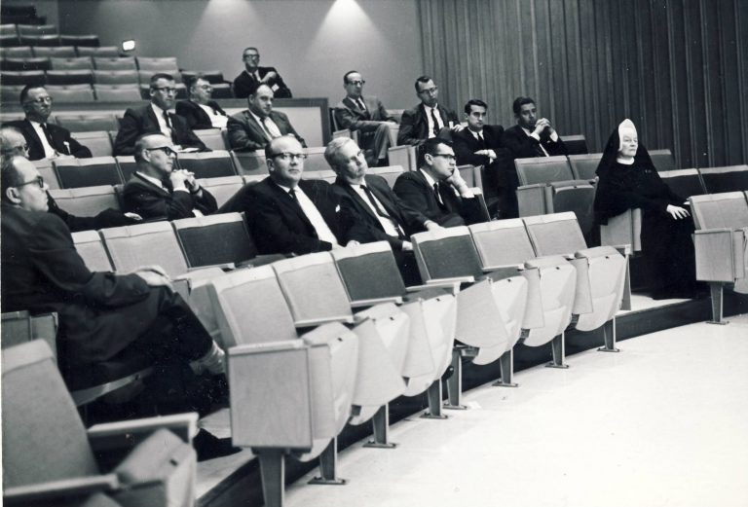
Osvrt na proslost - Sestra Meri Kenet
Bila je jedna od prvih zena koje su dobile doktorat sa polja racunarskih nauka i informatike, kao i prva osoba koja je postigla to na svom univerzitetu (UWM)
Ucestvovala je u razvoju BASIC jezika

Slide 7
Osvrt na proslost
Pre Drugog svetskog rata, racunarstvo je bilo oblast kojom su dominirale zene. Medjutim, nakon toga je doslo do znacajnih promena:
Kompanije su shvatile da je razvoj softvera skup, i javila se potreba za “idealnim programerom”. Dva psihologa su odlucila da naprave “test licnosti” za programere koji su se koristili tokom procesa zaposljavanja.
Od 1400 ljudi koji su radili test, 1200 su bili muskarci, i vecina njih je bila introvertna.
Ovaj test je postao popularan, i industrija koja je imala oko 70% zenske radne snage je pocela da zenama daje otkaze u korist muskaraca.

Slide 8
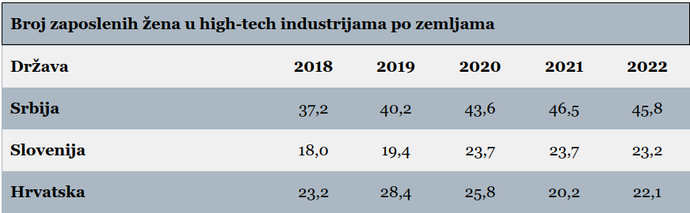
Trenutna situacija
U svetu, zene predstavljaju 36% radne snage u racunarskim naukama
Najnizi procenat zena u ovoj oblasti je u Americi, gde samo 19% devojaka upisuje ove smerove na fakultetima
Najvisi procenat zena koje se bave programiranjem u Evropi imaju Bugarska i Rumunija (oko 60%)

Slide 9
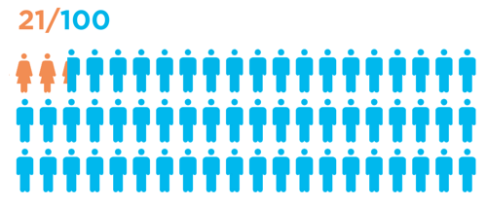
Zasto nejednakost i dalje traje?
Postoje razne teorije koje se bave pitanjem “zbog cega i dalje ima toliko malo zena u racunarstvu?”
“Zenski mozak ima manje kapaciteta za razumevanje tehnickih problema.” Ovo je naucno opvrgnuto nekoliko puta, ali je i dalje veoma cest stav.
“Zene se susrecu sa velikim problemima na radnom mestu u ovoj grani nauke: seksizam, predrasude, suzdrzavanje unapredjenja…”
“Racunari se od 1980tih prodaju kao ‘igracke za decake’. Od malih nogu decaci se socijalizuju da se igraju i eksperimentisu sa tehnologijom, dok se devojcicama namecu ‘zenski’ poslovi i igre”

Slide 10
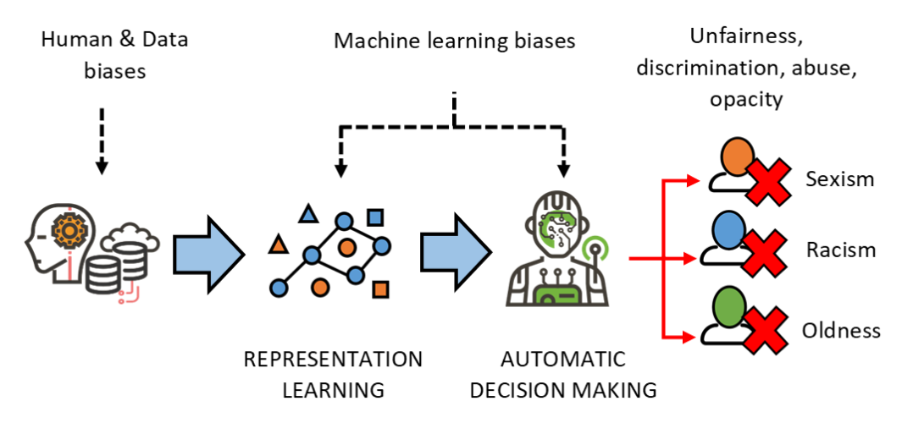
Zasto je ovo lose?
Manjak diverziteta i razlicitih perspektiva - korisnici raznih aplikacija i softvera nisu samo muskarci. Medjutim, mnoge aplikacije se prave samo sa njima na umu.
Voice asistenti imaju problem da prepoznaju zenski glas, zdravstveni algoritmi bolje ocenjuju stanje muskaraca zbog nebalansiranog dataseta
Predrasude u algoritmima i algoritamska diskriminacija
Algoritamske predrasude u mnogim softverima za zaposljavanje preferiraju muskarce sa istim kvalifikacijama kao zene

Slide 11



Programi za ohrabrivanje zena u racunarskim naukama
U sklopu skola: Girls Who Code, Black Girls Code ohrabruje devojcice da se interesuju za racunare i podizu im samopouzdanje
Mentorstvo: Anita Borg Institute and Women in Technology, Grace Hopper Conference
U sklopu kompanija: Women at Google, Women know IT …
Stipendije: Bending Spoons, Google, IBM…

Slide 12
Pozitivni aspekti jednakosti
Vise inovacija i kreativnosti dolazi sa razlicitim perspektivama
Razvoj aplikacija koje uzimaju u obzir potrebe svih korisnika
Vise uzora koji mogu da inspirisu mladje generacije

Slide 13
Hvala na paznji!

